Slide 1

Xác minh tài liệu sử dụng
Blockchain
MTA-DOC-BLOCK

Slide 2
Giáo viên hướng dẫn:
Giảng viên chính
Tiến sĩ
Đặng Lê Đình Trang
Cao Mạnh Quyết
Học viên
Lớp BĐATTT K52
Đỗ Văn Hào
Học viên
Lớp BĐATTT K52

Slide 3
1.1. Khái niệm
1.2. Ý tưởng ra đời Blockchain
1.3. Nguyên lý hoạt động của Blockchain
Phần 1
1.4. Phân loại Blockchain
Tổng quan về Blockchain
1.5. Các phiên bản Blockchain
1.6. Cơ chế đồng thuận của Blockchain
1.7. Đặc điểm chính và tiềm năng của Blockchain

Slide 4
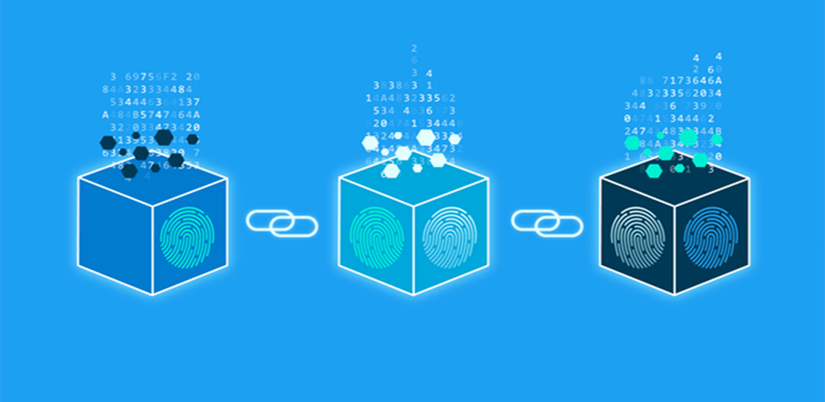
1.1. Khái niệm
Notes:
Blockchain là công nghệ lưu trữ và truyền tải thông tin dữ liệu bằng các khối (block) được liên kết với nhau và mở rộng theo thời gian.
Mỗi khối (block) đều chứa thông tin về thời gian khởi tạo và được liên kết với khối trước đó, kèm theo đó là một mã thời gian và dữ liệu giao dịch
(Dữ liệu khi đã được mạng lưới chấp nhận thì sẽ không có cách nào thay đổi được. Blockchain được thiết kế để chống lại việc gian lận, thay đổi của dữ liệu)

Slide 5
1.1. Khái niệm
Sổ cái phân tán
Duy trì giao dịch
Chống giả mạo dữ liệu
Bằng mã hóa băm
Cơ chế đồng thuận
Notes:
Blockchain sử dụng công nghệ sổ cái phân tán để duy trì các giao dịch “vĩnh viễn” và chống giả mạo dữ liệu giao dịch. Một Blockchain hoạt động như một cơ sở dữ liệu phi tập trung được quản lý bởi các máy tính thuộc mạng ngang hàng. Mỗi máy tính lưu giữ một bản sao của sổ kế toán và tất cả các bản sao được cập nhật và xác nhận đồng thời. Nói một cách khác, Blockchain là công nghệ sổ cái kỹ thuật số cho phép truyền tải dữ liệu một cách an toàn dựa vào hệ thống mã hoá vô cùng phức tạp, mạng ngang hàng và điện toán phân tán.
(Công nghệ sổ cái phân tán (Distributed Ledger) viết tắt là DLT là một tập hợp các cơ sở dữ liệu mà không được lưu trữ hay xác nhận bởi bất kì một bộ máy trung ương nào)

Slide 6
1.1. Khái niệm
Mạng phân tán
Notes:
Việc truyền tải dữ liệu trong Blockchain không đòi hỏi một trung gian để xác nhận thông tin.
Hệ thống Blockchain cấu thành từ rất nhiều máy tính, mỗi máy tính gọi là một Node, độc lập có khả năng xác thực thông tin.
Thông tin trong Blockchain không thể bị thay đổi và chỉ được bổ sung thêm khi có sự đồng thuận của tất cả các Node trong hệ thống. Đây là một hệ thống có khả năng chống lại sự phá hoại, đánh cắp và sửa đổi dữ liệu. Ngay cả khi một phần của hệ thống Blockchain sụp đổ, những Node khác sẽ tiếp tục bảo vệ thông tin và giữ cho mạng lưới tiếp tục hoạt động.

Slide 7
1.1. Khái niệm
Các công nghệ tích hợp trong blockchain
Mật mã học
Khóa công khai
Hàm băm
Mạng ngang hàng
Mỗi Node
Vừa là Client vừa là Server
Lý thuyết trò chơi
Cơ chế đồng thuận
Động lực kinh tế
Notes:
Mật mã học: để đảm bảo tính minh bạch, toàn vẹn và riêng tư thì công nghệ Blockchain đã sử dụng public key và hàm hash function.
Mạng ngang hàng: Mỗi một nút trong mạng được xem như một client và cũng là server để lưu trữ bản sao ứng dụng.
Lý thuyết trò chơi: Tất cả các nút tham gia vào hệ thống đều phải tuân thủ luật chơi đồng thuận (giao thức PoW, PoS,…) và được thúc đẩy bởi động lực kinh tế.

Slide 8
1.1. Khái niệm
Các góc nhìn khác nhau
No.1
No.2
No.3
No.4
Sổ cái kế toán
Hiện tượng xã hội
Phương thức lưu trữ lịch sử các giao dịch
Cơ sở dữ liệu phân tán ngang hàng
Notes:
Theo góc nhìn doanh nghiệp, Blockchain giống như một quyển sổ cái kế toán dùng để ghi chép lại lịch sử giao dịch tài sản giữa các thành viên trong hệ thống mạng ngang hàng.
Theo góc nhìn xã hội đó là một hiện tượng, mà dùng để thiết lập niềm tin giữa các thành viên trong xã hội bằng cơ chế đồng thuận định trước trong một hệ thống ngang hàng hoặc có thể phân cấp trên cơ sở ngang hàng.
Theo góc nhìn kỹ thuật đó là một phương thức để lưu trữ lịch sử các giao dịch tài sản một cách bất biến.
Theo góc nhìn công nghệ, Blockchain là một cơ sở dữ liệu phân tán ngang hàng (peer-to-peer), trong đó tất cả các Node ở cùng một cấp bậc với nhau và không cần phải tin tưởng lẫn nhau nhờ vào một giao thức đồng thuận. Hơn nữa, mọi người tham gia đều có một bản sao của toàn bộ sổ cái của blockchain.

Slide 9
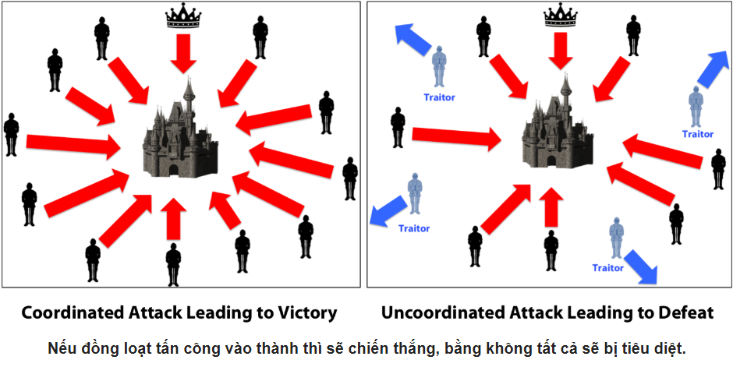
1.2. Ý tưởng ra đời Blockchain
Bài toán “Byzantine Generals”
Notes:
Mọi công nghệ đều phục vụ cho thực tế vì nó bắt nguồn từ thực tế và Blockchain cũng như vậy. Ý tưởng ra dời Blockchain bắt nguồn từ bài toán “Các vị tướng Byzantine” (Byzantine Generals) trong ngành khoa học máy tính và xử lý đường truyền tin cậy trong một hệ thống phân cấp.
Nội dung bài toán được mô tả như sau: Một đạo quân đi chiếm thành và các vị tướng nằm ở nhiều vị trí khác nhau. Để có thể chiến thắng trong trận chiến chiếm thành đòi hỏi các vị tướng phải cùng tấn công vào thành nhưng không phải tất cả các vị tướng đều trung thành. Chỉ có N tướng trung thành muốn chiếm thành và M tuớng phản bội. Nếu một tướng phản bội truyền tin cho một nhóm là tấn công và truyền tin cho nhóm khác là rút binh thì chắc chắn sẽ thất bại. Vậy làm sao để các tướng có thể chắc chắn thông tin minh nhận được là đùng và giống nhau để cùng nhau chiếm thành?
Vẫn chưa có ai đưa ra được lời giải cho bài toán Các vị tướng Byzantine. Do đó chúng ta cần phải có một bên thứ ba để xây dựng lòng tin. Ví dụ như trong bài toán trên, cần có một bên thứ ba đứng ra làm thoả thuận để các tướng lĩnh ký tên vào, nếu vị tướng nào làm trái thoả thuận sẽ bị trừng phạt. Bên thứ ba đảm bảo cho việc chiếm thành của các vị tướng là đồng loạt, bởi vì các tướng có thể không tin nhau nhưng bắt buộc phải tin tưởng tuyệt đối vào bên thứ ba này. Đây là ý tưởng mở đầu cho một hệ thống Blockchain có thể giúp các vị tướng tin tưởng nhau hơn.
Sau cuộc khủng hoảng tài chính năm 2008, hệ thống tài chính Mỹ sụp đổ hoàn toàn khiến người dân đánh mất niềm tin vào đồng tiền của một bên thứ ba đáng tin cậy. Ý tưởng về Bitcoin – một đồng tiền phân cấp ngang hàng trên mạng máy tính lần đầu tiên được Satoshi Nakamoto đưa ra, cũng là ứng dụng đầu tiên của Blockchain.

Slide 10
1.2. Ý tưởng ra đời Blockchain
Bài toán “Byzantine Generals”
Notes:
Vẫn chưa có ai đưa ra được lời giải cho bài toán Các vị tướng Byzantine. Do đó chúng ta cần phải có một bên thứ ba để xây dựng lòng tin. Ví dụ như trong bài toán trên, cần có một bên thứ ba đứng ra làm thoả thuận để các tướng lĩnh ký tên vào, nếu vị tướng nào làm trái thoả thuận sẽ bị trừng phạt. Bên thứ ba đảm bảo cho việc chiếm thành của các vị tướng là đồng loạt, bởi vì các tướng có thể không tin nhau nhưng bắt buộc phải tin tưởng tuyệt đối vào bên thứ ba này. Đây là ý tưởng mở đầu cho một hệ thống Blockchain có thể giúp các vị tướng tin tưởng nhau hơn.
Sau cuộc khủng hoảng tài chính năm 2008, hệ thống tài chính Mỹ sụp đổ hoàn toàn khiến người dân đánh mất niềm tin vào đồng tiền của một bên thứ ba đáng tin cậy. Ý tưởng về Bitcoin – một đồng tiền phân cấp ngang hàng trên mạng máy tính lần đầu tiên được Satoshi Nakamoto đưa ra, cũng là ứng dụng đầu tiên của Blockchain.

Slide 11
1.3. Nguyên lý hoạt động của Blockchain
1.3.1. Mã hóa trong Blockchain
a. Hàm băm mã hóa (Hash): Cho hàm băm H()
Tính chất 1: Tính không va chạm
- Với mọi x ≠ y, H(x) ≠ H(y)
Tính chất 2: Dấu một chiều
- Với mọi H(x) = y ≠> x
Tính chất 3: Thân thiện với Puzzle
- Với mọi n-bit đầu ra, k ngẫu nhiên ≠> x | H(k||x) = y với t < 2^{n}
Notes:
Tính chất 1: Tính không va chạm(Collision resistance) Hàm hash được gọi là có tính chất không va chạm khi không thể tìm được 2 chuỗi đầu vào(input) x và y khác nhau,(X≠y) nhưng lại có giá trị hash bằng nhau H(x) = H(y) Chú ý: trên thực tế luôn tồn tại va chạm vì đối với hàm hash f: X -> Y thì tập nguồn X lớn hơn tập đích Y
Tính chất 2: Dấu một chiều(hiding one-way) Tính chất này có nghĩa là khi đưa vào kết quả y của hàm hash H(x) = y thì không có cách nào tìm ra giá trị đầu vào của x. Trên thực tế để đạt được tính chất này khi tính hàm hash của biến đầu vào x người ta sẽ đính thêm một biến đầu vào (secret value) r được chọn ngẫu nhiên để khi đưa ra H(r||x) thì không thể nào tìm được giá trị x.
Tính chất 3: Thân thiện với Puzzle(puzzle-friendliness) Một hàm hash H được gọi là thân thiện với puzzle nếu với mọi giá trị n-bit đầu ra (output), khi chọn k từ một phân phối với min-entropy cao(hiểu là một giá trị ngẫu nhiên),thì không thể tìm được giá trị x để H(k||x) = y trong thời gian ít hơn 2^{n}
Cho: một giá trị z và một giá trị được chọn ngẫu nhiên r
Thì: rất khó tìm được giá trị x để mà H(r||x)=z (khó nhưng mà nó tồn tại và sẽ tìm được)

Slide 12
1.3. Nguyên lý hoạt động của Blockchain
1.3.1. Mã hóa trong Blockchain
b. Con trỏ hash - Hash pointers
Khái niệm:
Con trỏ hash (Hash pointers) là một con trỏ thông thường (pointers) nhưng có kèm theo giá trị hash của nội dung được trỏ tới.
Cấu trúc dữ liệu thu được:
Tương tự con trỏ thông thường
Tính chất:
Với giá trị hash của dữ liệu được trỏ tới, con trỏ hash giúp ta kiểm tra nội dung của thông tin có bị thay đổi hay không
Notes:
Khái niệm: Con trỏ hash là một con trỏ có kèm theo giá trị hash của nội dung được trỏ tới. Sử dụng con trỏ hash xây dựng cấu trúc dữ liệu sẽ thu được cấu trúc dữ liệu được tương tự như xây dựng theo con trỏ thông thường.
Với giá trị hash của dữ liệu được trỏ tới, con trỏ hash giúp ta kiểm tra rằng nội dung của thông tin có bị thay đổi hay không. Nghĩa là, nếu nội dung bị thay đổi thì mã hash ở phần tử trước nó sẽ không khớp nữa.

Slide 13
1.3. Nguyên lý hoạt động của Blockchain
1.3.1. Mã hóa trong Blockchain
c. Ứng dụng của con trỏ hash trong Blockchain
Blockchain
Notes:
Cấu trúc dữ liệu sử dụng con trỏ bình thường bao gồm một chuỗi các block, mỗi khối này sẽ bao gồm dữ liệu và con trỏ chỉ về khối đằng trước trong chuỗi. Blockchain sử dụng con trỏ hash thay cho con trỏ thông thường để xây dựng cấu trúc dữ liệu.
Với blockchain, ngoài việc có thể trỏ tới block trước đó, mỗi block còn có thể lưu giá trị digest (giá trị Hash) của khối được trỏ tới. Thông qua kiểm tra giá trị Hash, ta có thể kiểm tra được khối được trỏ đến có bị thay đổi hay không.
Ví dụ, một người nào đó muốn thay đổi nội dung của dữ liệu của Blockchain ở một khối k trong danh sách; vì nội dung khối k này bị thay đổi, con trỏ hash của khối k+1 sẽ không còn đúng. Lúc này khi ta tính giá trị hash của nội dung khối k, thì giá trị này sẽ không giống như giá trị hash được lưu ở con trỏ hash ở khối sau đó là khối k+1. Để không bị phát hiện, người muốn thay đổi nội dung phải tiếp tục thay đổi nội dung dữ liệu của khối k+1, nhưng việc này sẽ dẫn đến chuyện giá trị con trỏ hash ở khối k+2 không còn chính xác; tiếp tục như vậy sẽ dẫn đến việc phải thay đổi nội dung ở khối cuối cùng. Nhưng chúng ta lưu trữ giá trị của khối này, nên sẽ phát hiện ra sự thay đổi đó

Slide 14
1.3. Nguyên lý hoạt động của Blockchain
1.3.2. Ứng dụng phi tập trung - Mạng ngang hàng
Mạng tập trung
Blockchain
Notes:
Trong hệ thống tập trung sẽ có duy nhất một máy chủ đóng vai trò xử lí tập trung cho toàn bộ quá trình. Trong hệ thống sử dụng mạng phân tán, ngoài điểm xử lí trung tâm, ta sẽ có thêm các điểm xử lí nhỏ hơn để hỗ trợ xử lí. Ngoài ra, cơ sở dữ liệu cũng được phân tán. Do đó, hệ thống phân tán có khả năng chịu lỗi cao khi một Node bị lỗi, các Node khác vẫn có thể hoạt động.
Hệ thống Blockchain sử dụng mạng lưới phi tập trung, sẽ không có bất kì điểm xử lí và lưu trữ tập trung nào được thiết lập. Thay vào đó, các Node trong mạng lưới đều có thể tham gia vào xử lí giao dịch tương tự như vai trò của một server. Đồng thời, mỗi máy tham gia quá trình xử lí, sẽ lưu trữ 1 bản sao dữ liệu (cuốn sổ cái) được đồng bộ trên toàn bộ mạng lưới. Đối với mạng lưới phi tập trung, việc cập nhật một phiên bản phầm mềm mới sẽ vô cùng khó khăn và việc xử lí giao dịch sẽ không nhanh được như hệ thống tập trung. Các Node cũng có thể sử dụng dịch vụ và dữ liệu tương tự như cách client sử dụng dịch vụ và dữ liệu từ server, các Node khác. Chính vì mỗi máy tính, Node, trên mạng đều có thể làm client hoặc server trên hệ thống nên Blockchain được gọi là một hệ thống mạng ngang hàng.

Slide 15
1.3. Nguyên lý hoạt động của Blockchain
1.3.3. Lý thuyết trò chơi – Cơ chế đồng thuận
Notes:
Các Node tham vào mạng một mạng Blockchain nào đó sẽ tuân theo quy tắc trong mạng Blockchain tương ứng đó. Quy tắc này là nhất quán trên toàn mạng Blockchain đó và áp dụng với mọi thành phần tham gia và bắt buộc phải tuân theo mà không có ngoại lệ.

Slide 16
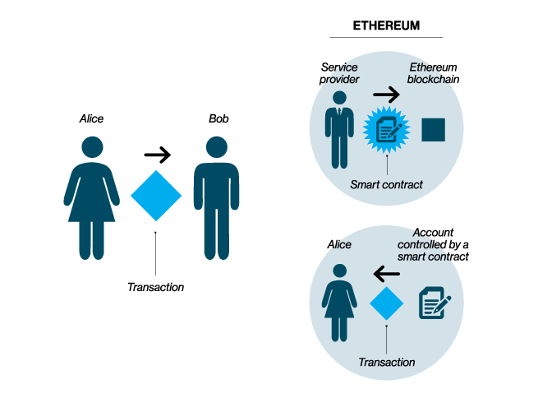
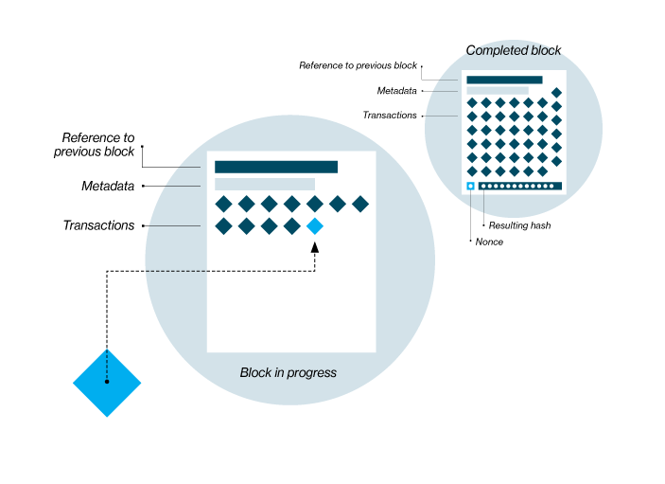
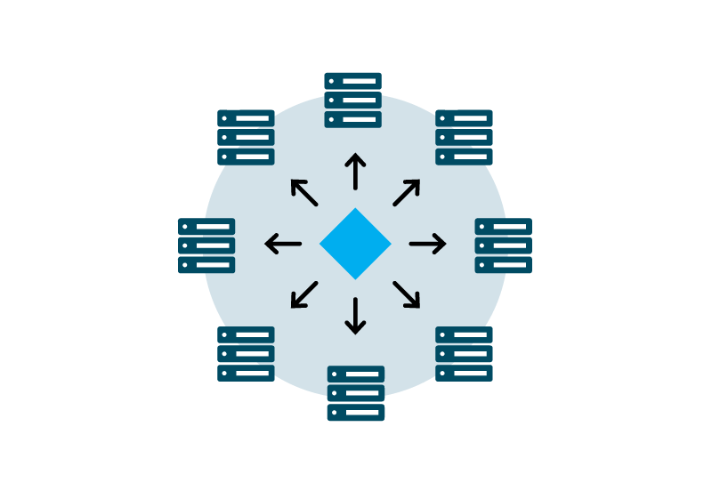
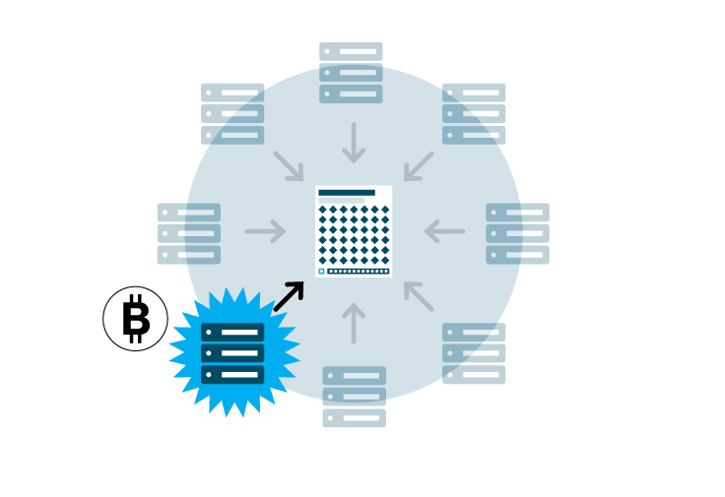
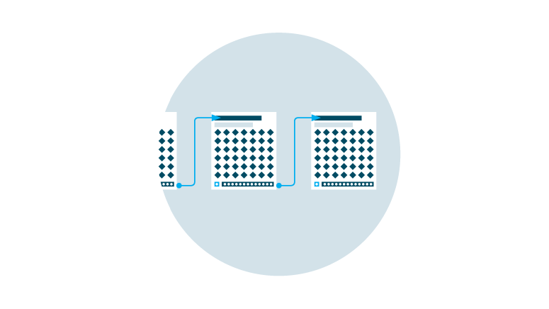
1.3. Nguyên lý hoạt động của Blockchain
1.3.4. Bức tranh tổng quát – Ví dụ thực tế
Bước 1. Giao dịch được sinh ra
Bước 2. Giao dịch được đồng bộ trên một mạng ngang hàng
Bước 3. Tạo các khối mới
Bước 4. Hoàn thành một khối mới
Bước 5. Thêm một khối mới vào chuỗi
Notes:
Để có cái nhìn tổng quát nhất về nguyên lý hoạt động của Blockchain, ta xét một quá trình thêm Node mới vào Blockchain của Bitcoin và Ethereum (kết quả của quá trình sinh Node trong 2 hệ thống này cho máy tính thực thi) như sau:

Slide 17

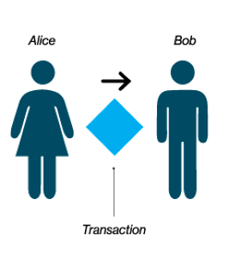
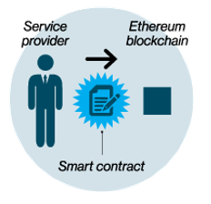
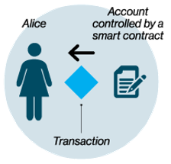
1.3. Nguyên lý hoạt động của Blockchain
1.3.4. Bức tranh tổng quát – Ví dụ thực tế
Bước 1. Giao dịch được sinh ra
Notes:
Trong Bitcoin, khi một người (Alice) chuyển tiền ảo sang cho một người khác (Bob) thì sinh ra một giao dịch.
Ở đây, giao dịch có thể tự động hóa bằng các hợp đồng thông minh đã được tạo trước trên Blockchain. (Trong đó, hợp đồng thông minh hiểu đóng giản là một chương trình được viết bằng ngôn ngữ lập trình đặc thù cho một mạng Blockchain nào đó, nhằm thực thi các giao dịch dựa trên các điều kiện quy ước bên trong nó để đạt được mục đích của giao dịch. Các giao dịch có thể có nhiều loại, tương ứng với chúng là các loại hợp đồng thông minh khác nhau.) (Khi một người (Alice) thực hiện giao dịch (chuyển tiền) với một người khác (Bob), có thể tiến hành giao dịch với tài khoản mà hợp đồng thông minh kiểm soát.) Để kích hoạt hợp đồng thông minh cần đáp ứng một số điều kiện nhất định được thiết lập bên trong hợp đồng thông minh. Khi hợp đồng được kích hoạt, giao dịch sẽ được thực thi thành công

Slide 18
1.3. Nguyên lý hoạt động của Blockchain
1.3.4. Bức tranh tổng quát – Ví dụ thực tế
Bước 2. Giao dịch được đồng bộ trên một mạng ngang hàng
Notes:
Khi tiến hành chuyển tiền như trong ví dụ ở trên, Alice tiến hành tạo một giao dịch trên Node của mình, giao dịch đó được tham chiếu với các giao dịch khác đã được lưu trữ trên Blockchain, (trong đó cô nhận đủ tiền, cũng như khóa riêng của cô đối với số tiền và địa chỉ của Bob). Khi giao dịch thành công, nó sẽ được gửi tới các máy tính khác, các Node khác, trong mạng Blockchain. Các Node sẽ xác thực giao dịch miễn là nó đã tuân thủ các quy tắc của mạng. Sau đó các Node khai thác sẽ chấp nhận nó, và nó sẽ trở thành một phần của một khối mới.

Slide 19
1.3. Nguyên lý hoạt động của Blockchain
1.3.4. Bức tranh tổng quát – Ví dụ thực tế
Bước 3. Tạo các khối mới
Notes:
Sau khi giao dịch được đồng bộ, những người khai thác sẽ chạy đua để hình thành các khối mới, quá trình đòi hỏi phải giải quyết một bài toán cần nhiều tài nguyên, chỉ có một người duy nhất với thời gian nhanh nhất được công nhận và lúc này sẽ kiếm được một số tiền ảo như một phần thưởng. Các câu đố toán học liên quan đến phán đoán ngẫu nhiên tại một số nonce(một số ngẫu nhiên trong khoảng 0-4 tỷ). Các nonce được kết hợp với các dữ liệu khác trong khối để tạo ra một mã hash.

Slide 20
1.3. Nguyên lý hoạt động của Blockchain
1.3.4. Bức tranh tổng quát – Ví dụ thực tế
Bước 4. Hoàn thành một khối mới
Notes:
Nếu Hash không đáp ứng các điều kiện nhất định, thợ mỏ sẽ thử một nonce ngẫu nhiên khác và tính lại giá trị hash. Phải tiêu tốn rất nhiều tài nguyên để tìm được một hash hợp lệ. Cơ chế này giúp này ngăn chặn tin tặc tấn công bởi sẽ rất khó để sửa đổi sổ cái vì sẽ cần tính toán lại toàn bộ các Hash phía sau của Block bị sửa đổi. Bitcoin và Ethereum v1 sử dụng phương pháp Proof Of Work (Cơ chế của làm chậm lại quá trình hình thành những khối Block mới; ví dụ trong trường hợp Bitcoin, để tính toán bằng chứng công việc theo yêu cầu thì mất khoảng 10 phút, sau đó mới có một khối mới được hình thành vào chuỗi.)

Slide 21
1.3. Nguyên lý hoạt động của Blockchain
1.3.4. Bức tranh tổng quát – Ví dụ thực tế
Bước 5. Thêm một khối mới vào chuỗi
Notes:
Đây là bước cuối cùng trong việc bảo vệ sổ cái. Khi một Node khai thác trở thành Node đầu tiên giải quyết câu đố mã hóa của khối mới, nó sẽ gửi khối tới phần còn lại của mạng để phê duyệt, thu thập các token để nhận phần thưởng. Bitcoin và Ethereum được thiết kế để làm cho nó ngày càng khó khăn để giải quyết một khối theo thời gian. Vì mỗi khối cũng chứa một tham chiếu đến khối trước đó, các khối được liên kết với nhau bằng toán học. Giả mạo với một khối trước đó sẽ yêu cầu lặp lại proof of work cho tất cả các khối tiếp theo trong chuỗi.

Slide 22
1.4. Phân loại Blockchain
1.4.1. Phân loại
Public
Permissioned
Private
Notes:
Cho tới thời điểm hiện tại, khi nghiên cứu về Blockchain, ta có thể phân làm 3 loại chính:

Slide 23
1.4. Phân loại Blockchain
1.4.1. Phân loại
Loại bỏ bên thứ 3
Public
Sử dụng mạng ngang hàng
Notes:
Public: Bất kỳ ai cũng có quyền đọc và ghi dữ liệu trên Blockchain. Quá trình xác thực giao dịch trên Blockchain này đòi hỏi phải có rất nhiều nút tham gia. Vì vậy, muốn tấn công được vào hệ thống Blockchain này cần chi phí rất lớn và thực sự không khả thi. Ví dụ: Bitcoin, Ethereum,…

Slide 24
5.4. Phân loại Blockchain
1.4.1. Phân loại
Tự do tham gia
Public
Public Blockchain
Notes:
Một số nền tảng sử dụng: Bitcoin, Ethereum, Monero, Dash, Litecoin…
Ưu điểm: Tiềm năng để phá vỡ các mô hình kinh doanh hiện tại thông qua phân phối. Không có chi phí cơ sở hạ tầng: Không cần phải duy trì máy chủ hoặc quản trị viên hệ thống giúp giảm chi phí tạo và chạy các ứng dụng phi tập trung. Bằng việc phát triển theo hướng đi của Ethereum, việc chống rửa tiền, tham nhũng đang ngày một hiện thực hóa với khả năng chống chối bỏ ngày một nâng cao.

Slide 25
1.4. Phân loại Blockchain
1.4.1. Phân loại
Bên thứ 3 tuyệt đối tin cậy
Bên thứ 3 cấp quyền truy cập
Private
Notes:
Private: Hệ thống Private Blockchain trái với Public Blockchain, nó tồn tại bên thứ ba tuyệt đối đáng tin, nhưng ở một mức độ nhất định. Dữ liệu sẽ do một tổ chức trung lập tuyệt đối tin cậy quản lý và đồng thời tổ chức này sẽ nắm quyền cấp quyền hạn cho người dùng. Người dùng gần như chỉ có quyền đọc tài liệu và chỉ có quyền đọc khi được cấp quyền từ tổ chức quản lý mạng Private Blockchain.

Slide 26
1.4. Phân loại Blockchain
1.4.1. Phân loại
Toàn quyền quyết định
Private
Private Blockchain
Notes:
Tổ chức bên thứ ba này toàn quyền quyết định mọi thay đổi trên hệ thống Private
Có một điểm đặc biệt là thời gian thực giao dịch khá nhanh vì chỉ cần một lượng nhỏ thiết bị tham gia xác thực giao dịch. Dù rằng nó mất đi tính an toàn dữ liệu có được khi lưu trữ phi tập trung theo mô hình Public Blockchain nhưng nó vẫn an toàn hơn khi không sử dụng Blockchain để lưu trữ thông tin. Ví dụ: Ripple là một dạng Private Blockchain, hệ thống này cho phép 20% các Node là gian dối và chỉ cần 80% còn lại hoạt động ổn định là được.
te Blockchain, từ việc thiết lập mạng lưới Blockchain cho tới viết và xác minh giao dịch trên đó.

Slide 27
1.4. Phân loại Blockchain
1.4.1. Phân loại
Một số nền tảng sử dụng
MONAX, Multichain …
Ưu điểm
- Giảm chi phí giao dịch, dự phòng dữ liệu.
- Đơn giản hóa việc xử lý tài liệu.
- Thoát khỏi các cơ chế tuân thủ bán thủ công.
- Đảm bảo tính riêng tư bảo mật của dữ liệu nhạy cảm.
Private
Notes:
Tổ chức bên thứ ba này toàn quyền quyết định mọi thay đổi trên hệ thống Priva
Có một điểm đặc biệt là thời gian thực giao dịch khá nhanh vì chỉ cần một lượng nhỏ thiết bị tham gia xác thực giao dịch. Dù rằng nó mất đi tính an toàn dữ liệu có được khi lưu trữ phi tập trung theo mô hình Public Blockchain nhưng nó vẫn an toàn hơn khi không sử dụng Blockchain để lưu trữ thông tin. Ví dụ: Ripple là một dạng Private Blockchain, hệ thống này cho phép 20% các Node là gian dối và chỉ cần 80% còn lại hoạt động ổn định là được.
te Blockchain, từ việc thiết lập mạng lưới Blockchain cho tới viết và xác minh giao dịch trên đó.

Slide 28
1.4. Phân loại Blockchain
1.4.1. Phân loại
Quản lý bởi tổ chức
Tổ chức = {một số Node định xác trước}
Permissioned
Permissioned Blockchain
Notes:
Permissioned: Hay còn gọi là Consortium (hoặc Federated), một dạng của Private nhưng bổ sung thêm một số tính năng nhất định. Thay vì cho phép bất kỳ người nào có kết nối internet tham gia vào xác minh quá trình giao dịch hoặc chỉ cho phép một tổ chức có toàn quyền kiểm soát, một vài Node được chọn được xác định trước. Vẫn sẽ có một tổ chức đứng ra thiết lập, duy trì và quản lý mạng Blockchain nhưng nhóm này sẽ được định trước bởi một số Node. Một nền tảng Permission Blockchain cung cấp nhiều tính năng tương tự như của Private Blockchain ,tính hiệu quả và tính riêng tư của giao dịch, trong khi không cần giao quyền nhiều hơn cho chỉ một bên thứ ba. Sẽ có một nhóm điều hành hệ thống Permission Blockchain này, họ đều được xác định, định danh và quyết định xem ai được phép đọc “sổ cái” Blockchain. Permission Blockchain là sự kết hợp giữa “độ tin cậy thấp” khi tham gia vào Public và “độ tin cậy tuyệt đối” khi tham gia vào Private. Ví dụ: các nhóm tổ chức có thể sử dụng Blockchain để lưu trữ, truyền tải thông tin nội bộ mỗi công ty đồng thời giao dịch với các tổ chức bên trong nhóm này…

Slide 29
1.4. Phân loại Blockchain
1.4.1. Phân loại
Một số nền tảng sử dụng
Ưu điểm
R3 (Banks), EWF (Energy), B3i (Insurance), Corda, Hypereledger…
- Giảm chi phí giao dịch, dự phòng dữ liệu.
- Đơn giản hóa việc xử lý tài liệu.
- Thoát khỏi các cơ chế tuân thủ bán thủ công.
- Vừa cung cấp tính minh bạch
- Vừa đảm bảo tính riêng tư bảo mật
Permissioned
Notes:
Một số nền tảng sử dụng: R3 (Banks), EWF (Energy), B3i (Insurance), Corda, Hypereledger…
Lợi thế: Giảm chi phí giao dịch và dự phòng dữ liệu, thay thế các hệ thống cũ, đơn giản hóa việc xử lý tài liệu và thoát khỏi các cơ chế tuân thủ bán thủ công, vừa có đảm bảo tính minh bạch liên tổ chức vừa đảm bảo tính riêng tư trong từng tổ chức và trong nhóm tổ chức.

Slide 30
1.5. Các phiên bản Blockchain
Hiện có 3 phiên bản của Blockchain
Blockchain 2.0
Tài chính và Thị trường
ArcBlock, Hyperledger Fabric …
Bitcoin
2008
2013
2017
Ethereum
Blockchain 1.0
Tiền tệ và Thanh toán
Blockchain 3.0
Thiết kế và Giám sát hoạt động
Notes:
Blockchain 1.0 – Tiền tệ và Thanh toán:
Blockchain 2.0 – Tài chính và Thị trường:
Blockchain 3.0 – Thiết kế và Giám sát hoạt động:

Slide 31
1.5. Các phiên bản Blockchain
Blockchain 1.0 – Tiền tệ và Thanh toán:
Chuyển đổi tiền tệ
Kiều hối
Bitcoin
2008
Thanh toán kỹ thuật số
Blockchain 1.0
Tiền tệ và Thanh toán
Notes:
Blockchain 1.0 – Tiền tệ và Thanh toán: Ứng dụng đầu tiên đưa công nghệ Blockchain đến với thế giới là Bitcoin, một hệ thống tiền mã hóa. Phiên bản đầu tiên của Blockchain này bao gồm: việc chuyển đổi tiền tệ, kiều hối và tạo lập hệ thống thanh toán kỹ thuật số. Sự phát triển nhanh chóng của Bitcoin đã tạo nên làn sóng mạnh mẽ thúc đẩy giới chuyên môn nghiên cứu về Blockchain. Có rất nhiều người không biết tới Blockchain song lại biết tới Bitcoin hoặc nghĩ Blockchain chính là Bitcoin. Điều này là nhận thức sai lầm vì Bitcoin chỉ là thế hệ đầu tiên của Blockchain. Thế hệ Blockchain đầu tiên này được tạo ra với mục đích như một dạng thanh toán. Có nhiều nghiên cứu và tranh cãi trong việc xem Bitcoin là một công cụ thay thế các giao dịch hiện tại cho tiền giấy hoặc tiền trong tài khoản ngân hàng. Đồng tiền ảo Blockchain đầu tiên này đang đứng giữa cán cân của đồng tiền tương lai và công cụ đầu cơ nhất thời. Tuy nhiên, nó đã và đang được sử dụng như một công cụ thanh toán trên nhiều nước như Nhật Bản, Hàn Quốc, Singapor…

Slide 32
1.5. Các phiên bản Blockchain
Hiện có 3 phiên bản của Blockchain
Blockchain 2.0
Tài chính và Thị trường
Xử lý tài chính và ngân hàng
Hợp đồng thông minh
2013
Giao dịch đa dạng tài sản
Ethereum
Notes:
Blockchain 2.0 – Tài chính và Thị trường: Một phương thức định danh tài sản thực tế trên công nghệ Blockchain phát triển trên tảng tiền ảo mã hóa Bitcoin, Blockchain thế hệ đầu tiên khiến cho Blockchain bước ra khỏi phạm vi của thanh toán bằng hợp đồng thông minh. Blockchain 2.0 ứng dụng trong xử lý tài chính và ngân hàng. Nó mở rộng quy mô của Blockchain, đưa vào các ứng dụng tài chính và thị trường. Các tài sản dùng để giao dịch trở nên đa dạng hơn, chúng có thể bao gồm: cổ phiếu, chi phiếu, nợ, quyền sở hữu và bất kỳ điều gì có liên quan đến thỏa thuận hay hợp đồng. Ethereum (ETH) là nền tảng kế nhiệm có triển vọng nhất của Bitcoin, và cũng là tiên phong trong hệ thống Blockchain 2.0. Ý tưởng của hệ thống Ethereum là sử dụng “hợp đồng thông minh”, một chương trình máy tính được kiểm soát tuân thủ các điều khoản của hợp đồng ở chế độ tự động để thực hiện các giao dịch. Hợp đồng thông minh được thực hiện bằng máy móc, vì vậy chúng không thể bị hủy bỏ. Giao thức bitcoin cũng chứa các hợp đồng thông minh, nhưng những người sáng tạo đã hạn chế nghiêm trọng khả năng của nó.
Ethereum, một đại diện tiêu biểu của Blockchain 2.0, có nhiều ưu điểm vượt trội so với các giao dịch truyền thống: Có khả năng chống lại tấn công từ chối dịch vụ phân tán; kích hoạt mạng tham gia thông qua chữ ký số; khả năng tùy chỉnh logic giao dịch một cách liên lục; tránh được “điểm chịu lỗi duy nhất” của mạng.
Hiện nay ứng dụng được sử dụng rộng rãi nhất cho Blockchain 2.0 chính là sử dụng nền tảng có sẵn từ Ethereum để mua bán các ICO (mạng dạng quyên góp cổ phần theo hình thức đầu tư tiền ảo). Ethereum đang ngày một chứng minh vị thế của nó và sẽ sớm vượt qua nền tảng tiền nhiệm Bitcoin.

Slide 33
1.5. Các phiên bản Blockchain
Hiện có 3 phiên bản của Blockchain
ArcBlock, Hyperledger Fabric …
Chạm tới mọi lĩnh vực
2017
Ứng dụng phân tán – Dapp
Blockchain 3.0
Thiết kế và Giám sát hoạt động
Notes:
Blockchain 3.0 – Thiết kế và Giám sát hoạt động: Nếu như 2 thế hệ đi trước tập trung vào khai thác sức mạnh tài chính của công nghệ Blockchain: Blockchain 1.0 hỗ trợ duy nhất việc trao đổi tài sản số qua lại an toàn và ẩn danh; Blockchain 2.0 kế thừa tính chất của hệ thống trao đổi tài sản số an toàn nhưng tích hợp thêm “hợp đồng thông minh” tạo nên khả năng tự phân sử trực tuyến nhằm loại bỏ sự tham dự của bên thứ ba. Thì thế hệ Blockchain 3.0 đã đem công nghệ Blockchain tiến tới những lĩnh vực khác của đời sống xã hội như giáo dục, chính phủ, y tế và nghệ thuật … Nó kế thừa khái niệm của nền tảng tiền nhiệm và bổ sung khái niệm mới về ứng dụng phân tán (Dapp)
Một ứng dụng phân tán có mã phụ trợ chạy trên mạng ngang hàng phi tập trung. Tương phản điều này với một ứng dụng có mã phụ trợ đang chạy trên các máy chủ tập trung. Nó có thể có mã frontend và giao diện người dùng được viết bằng bất kỳ ngôn ngữ nào (giống như một ứng dụng) có thể thực hiện các cuộc gọi đến phụ trợ của nó. Hơn nữa, frontend của nó có thể được lưu trữ trên bộ lưu trữ phi tập trung như Swarm hoặc IPFS.
Blockchain 3.0 tập trung khai thác chủ yếu các vấn đề liên quan đến xã hội, áp dụng những quy trình đang hoạt động được kiểm soát tập trung chuyển đổi chúng thành phi tập trung. Đồng thời chuyển đổi mọi hoạt động từ con người sang cơ chế máy móc làm việc – thường gọi là công nghiệp 4.0

Slide 34
1.6. Cơ chế đồng thuận của Blockchain
1.6.1. Khái niệm cơ bản
Notes:
Về cơ bản, các cơ chế đồng thuận (hay thuật toán đồng thuận) là các giao thức đảm bảo tất cả các duy trì các giao dịch trên Blockchain và (đôi khi) được đồng bộ hóa với nhau và đồng ý về các giao dịch nào là hợp pháp và được thêm vào Blockchain. Nói cách khác là cách các Node trên mạng Blockchain đạt được sự đồng thuận.
Ví dụ như các Blockchain Public (phi tập trung) được xây dựng như là các hệ thống phân tán. Vì không lệ thuộc vào một cơ quan trung ương nên các cơ chế đồng thuận này rất quan trọng đối với một mạng Blockchain để hoạt động chính xác. Chúng đảm bảo tất cả mọi người sử dụng cùng một phiên bản Blockchain. Mọi người đều có thể gửi những thứ được thêm vào Blockchain, do đó, cần thiết rằng tất cả các giao dịch đều được kiểm tra liên tục và Blockchain liên tục được kiểm tra bởi tất cả các Node. Nếu không có một cơ chế đồng thuận tốt, Blockchain có nguy cơ bị tấn công. Chúng đảm bảo rằng các quy tắc giao thức đang được tuân theo và đảm bảo rằng tất cả các giao dịch diễn ra một cách đáng tin cậy, nhờ vậy đảm bảo các đồng coin chỉ có thể được chi tiêu một lần trong giao dịch.
Tuy các hệ thống Blockchain Private và Promissed hạn chế sự tham gia và quyền hạn của Node tham gia nhưng nó vẫn cần sử dụng cơ chế đồng thuận để đạt được sự đồng thuận và các lợi ích của Blockchain.

Slide 35
1.6. Cơ chế đồng thuận của Blockchain
1.6.2. Một số cơ chế đồng thuận phở biến
Proof of Work (PoW - Bằng chứng Công việc)
Proof of Stake ( PoS - Bằng chứng Cổ phần)
Delegated Proof-of-Stake (Uỷ quyền Cổ phần)
Practical Byzantine Fault Tolerance
Federated Byzantine Agreement
Notes:
Proof of Work (PoW - Bằng chứng Công việc): PoW cơ chế đồng thuận blockchain đầu tiên và lần đầu tiên được sử dụng bởi Bitcoin. Nhiều loại tiền điện tử đã làm theo hướng đi của Bitcoin và cũng đã áp dụng cơ chế đồng thuận này.
Proof of Stake ( PoS - Bằng chứng Cổ phần): được phát triển vào năm 2011 như là một giải pháp thay thế cho PoW. Mặc dù PoS và PoW có các mục tiêu giống nhau, chúng có một số khác biệt và đặc thù cơ bản, đặc biệt là trong quá trình xác nhận khối mới.
Delegated Proof-of-Stake (Uỷ quyền Cổ phần): Bằng chứng ủy quyền cổ phần (DPoS) là ý tưởng của Daniel Larimer, thực tế nó khác với PoS.
Byzantine Fault Tolerance (Đồng thuận chống gian lận):
- Practical Byzantine Fault Tolerance (Đồng thuận chống gian lận / Tướng Byzantine bao vây trong thực tế)
- Federated Byzantine Agreement (Liên minh Byzantine cùng đồng thuận)
Directed Acyclic Graphs (Thuật toán tô pô):

Slide 36
1.7. Cơ chế đồng thuận của Blockchain
1.7.1. Đặc điểm chính
Blockchain
Phân tán
Đơn giản hóa các mô hình hiện tại
Minh bạch và tin tưởng
Giao dịch nhanh hơn
Bất biến
Không thể làm giả, không thể phá hủy
Tính sẵn sàng cao
Tiết kiệm chi phí
Độ an toàn cao
Hợp đồng thông minh
Notes:
Phân tán
Minh bạch và tin tưởng
Bất biến
Tính sẵn sàng cao
Độ an toàn cao
Đơn giản hóa các mô hình hiện tại
Giao dịch nhanh hơn
Tiết kiệm chi phí
Không thể làm giả, không thể phá hủy
Hợp đồng thông minh

Slide 37
1.7. Cơ chế đồng thuận của Blockchain
1.7.2. Tiềm năng
Thanh toán và tiền tệ
01.
02.
Quản lý chuỗi cung ứng
Nhận dạng,
hệ thống hồ sơ cá nhân
và mật khẩu
03.
04.
Trong ngân hàng
Bảo vệ tài sản
05.

Slide 38
1.7. Cơ chế đồng thuận của Blockchain
1.7.2. Tiềm năng
Trong giáo dục
06.
07.
Trong y tế
Trong nông nghiệp
08.
09.
Trong IoT
Trong chính phủ điện tử
10.

Slide 39
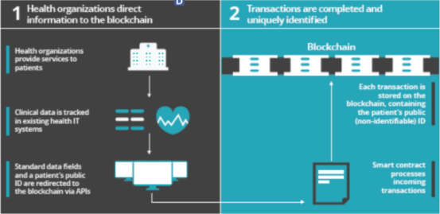
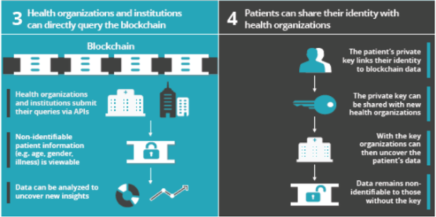
1.7.3 Ứng dụng của Blockchain trong thực tế
1.7. Cơ chế đồng thuận của Blockchain
Dưới đây là sơ đồ hệ sinh thái của blockchain trong y tế:
Notes:
Dữ liệu của bệnh nhân được lưu trữ và theo dõi trong hệ thống cntt y tế hiện có. Các trường dữ liệu tiêu chuẩn và ID công khai của bệnh nhân đk chuyển hướng đến blockchain thông qua API
Mỗi giao dịch được lưu trữ trên blockchain, chứa ID công khai (không thể nhận dạng) của bệnh nhân (Hợp đồng thông minh sẽ xử lý các giao dịch được gửi đến)
Các tổ chức và cơ quan y tế gửi những yêu cầu của họ qua API để xem thông tin của bệnh nhân. Thông tin bệnh nhân không thể nhận dạng ví dụ như: Tuổi, giới tính, bệnh trạng có thể xem được.
Để xm thông tin nhận dạng của bệnh nhân cần private key (private key của bệnh nhân sẽ liên kết với danh tính của họ tới dữ liệu blockchain). private key đó có thể được chia sẻ tới các tổ chức y tế mới. Với key này các tổ chức có thể biết được thông tin dữ liệu của bệnh nhân

Slide 40
2.1 Giới thiệu
Phần 2
2.2. Tại sao lại sử dụng Blockchain
Hệ thống MTA_DOC_BLOCK
2.3. Một số công nghệ được sử dụng
2.4. Các tính năng và triển khai
2.5. Demo
2.6 Hướng phát triển trong tương lai và kết luận

Slide 41

MTA_DOC_BLOCK
WHAT
WHY
Hệ thống MTA_Doc_Block của chúng tôi là hệ thống chia sẻ file và xác minh file an toàn và nhanh chóng.
Việc sao chép, giả mạo tài liệu ngày càng phổ biến do phương pháp xác minh truyền thống thiếu an toàn và tính minh bạch cũng như tính hiệu quả và nhanh chóng của nó.
WHAT
WHY
HOW
HOW
Lưu trữ và so sánh các mã hash giữa các tài liệu trong mạng Blockchain

Slide 42
Mục tiêu
Phát triển một nền tảng phi tập trung cho việc xác minh file.
So sánh giữa các file khác nhau một cách chính xác.
Phát triển một hệ thống chia sẻ file phi tập trung đảm bảo tính an toàn.
Thực hành luyện tập làm quen với việc phát triển một ứng dụng Blockchain

Slide 43

Tại sao lại sử dụng Blockchain ?
Peer-to-Peer
Decentralized
Kiến trúc ứng dụng phân tán phân chia nhiệm vụ và khối lượng công việc giữa các ứng dụng ngang hàng
Dữ liệu phân tán(được sao chép) trên nhiều máy tính và toàn bộ blockchain hoàn toàn phi tập trung
High Security
Hash
Phi tập trung, không có điểm nào cho tin tặc xâm nhập để tấn công toàn bộ hệ thống.
Blockchain sử dụng hàm băm mạnh.
43

Slide 44
Blockchain
Đặc điểm của Blockchain :
Mỗi block có :
Data
Hash
Hash của block trước đó
Sau khi ghi lại , dữ liệu trong bất kì khối nào cũng không thể thay đổi nếu không thay đổi tất cả các khối sau nó.
Điều này cho phép những người tham gia mạng có thể kiểm tra giao dịch một cách độc lập.
Mỗi khối chứa một loạt các giao dịch hợp lệ, bao gồm cả việc băm mật mã liên kết giữa hai khối.

Slide 45
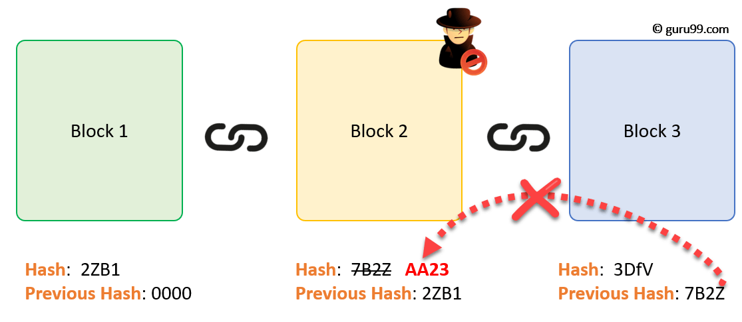
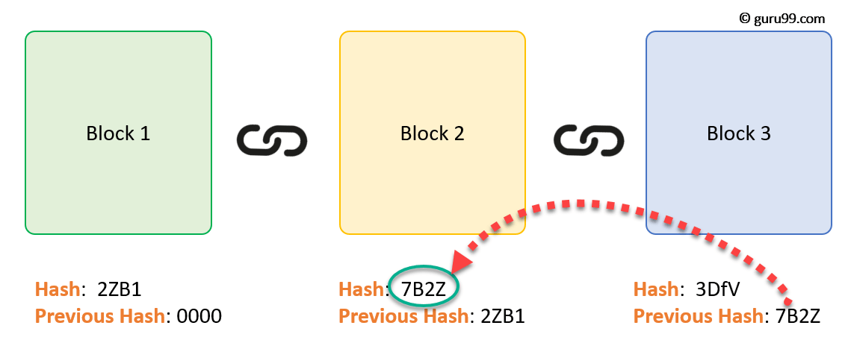
Blockchain
How it woks?
The 1st block has no predecessor, block 2 contains the hash of block 1. While block 3 contains the hash of block 2 and so on.
Giả sử kẻ tấn công có thể thay đổi dữ liệu ở trong khối 2, đặc biệt là mã hash cũng thay đổi. Nhưng khối 3 vẫn chứa mã hash của khối 2, điều này làm cho khối 3 và tất cả các khối tiếp theo không hợp lệ.

Slide 46

Công nghệ
Hàm băm SHA-256
Blockchain
Ethereum
Hệ thống file toàn cầu IPFS

Slide 47

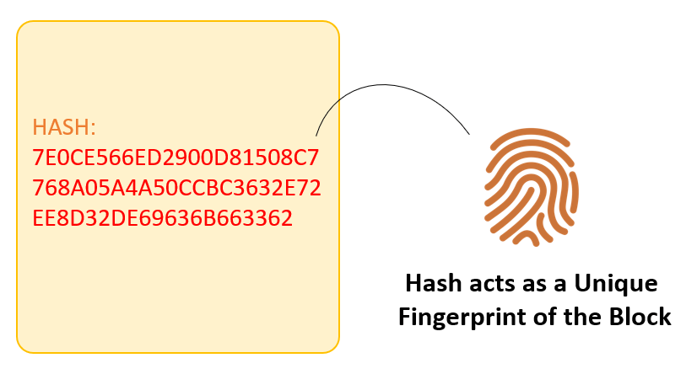
Hash
Hash là gì?
Hash có thể được hiểu như là dấu vân tay, duy nhất cho mỗi đầu vào.

Slide 48
Hash
Tại sao chúng ta lại dùng hash ?
Hàm băm được sử dụng rộng rãi trên Internet để lưu trữ mật khẩu an toàn , tìm các bản ghi trùng lặp, lưu trữ và truy xuất dữ liệu nhanh chóng,vv
Bất kể đầu vào, đầu ra luôn có kích thước giống nhau(256 bits).
Một thay đổi nhỏ đầu vào sẽ thay đổi hoàn toàn đầu ra.

Slide 49

Ethereum
Ethereum là gì ?
Ethreum là một nền tảng điện toán đám mây dựa trên blockchain công khai và mã nguồn mở để xây dựng ứng dụng phi tập trung.
Chúng ta sử dụng ethereum để triên khai hợp đồng thông minh bằng ngôn ngữ solidity

Slide 50

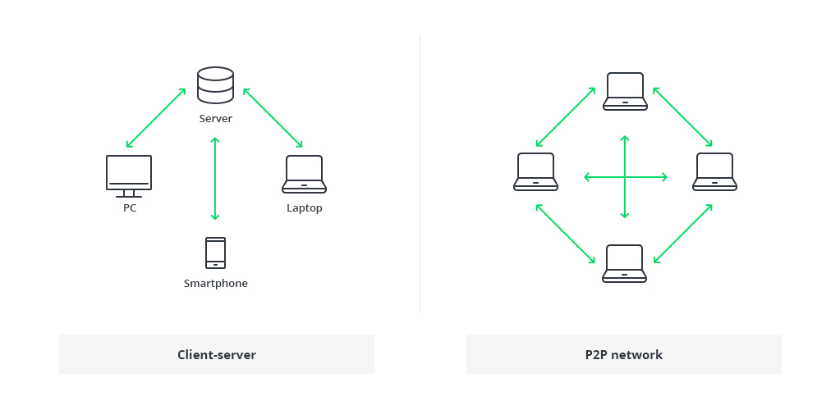
Ipfs
IPFS là gì??
IPFS là gì ?
IPFS cho phép người dùng không chỉ nhận mà còn lưu trữ, theo cách tương tự như BitTorrent.
IPFS yêu cầu mạng tìm các khối đang lưu trữ nội dung đằng sau các hàm băm của file đó.
IPFS (Inter Planetary File System) là hệ thống mạng ngang hang peer to peer để lưu trữ và chia sẻ dữ liệu trong hệ thống tệp phấn tán.
Notes:
Bổ sung IPFS?

Slide 51
Đặc điểm
Thêm hàm băm của hồ sơ trong mạng blockchain.
Tải xuống dữ liệu đã tải xuống bằng cách sử dụng các mã hash
Thêm hồ sơ
Tải xuống các hồ sơ
Đăng nhập
Xác minh tài liệu
Quản lý ví
Xác minh tài liệu với nhiều thông tin.
Quản lý đồng Ethereum sử dụng MetaMask.
Existing users need to submit their name before accessing the system.

Slide 52
Triển khai
Chúng tôi đã triển khai hợp đồng thông minh trong Ethereum Testnet
Sử dụng Node.js và We3.js để tạo website.
Đã thêm hàm đăng nhập, thêm tài liệu, xác minh tài liệu sử dụng hợp đồng thông minh
Đã thêm hàm Dowload sử dụng IPFS
Triển khai website trong hệ thống heroku
Website của chúng ta là trực tuyến.

Slide 53
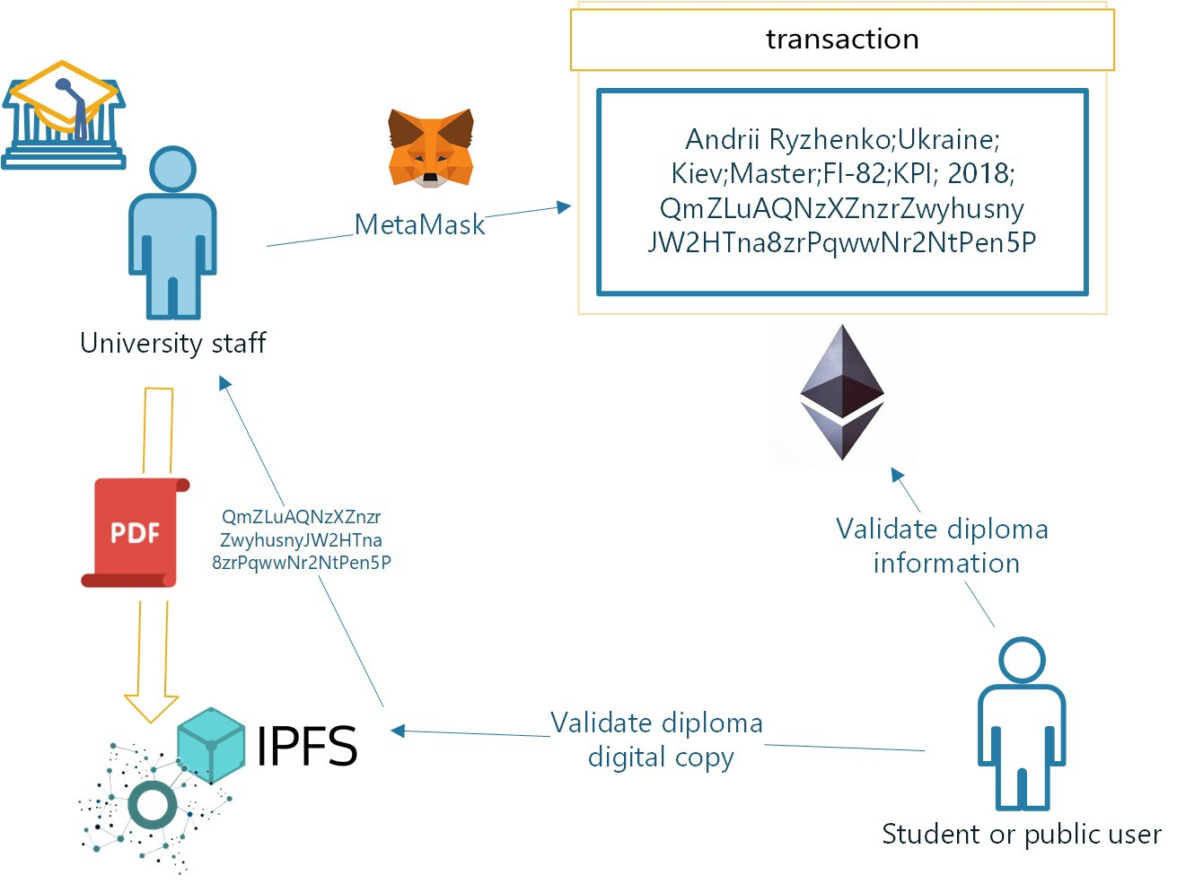
Quy trình

Slide 54
Demo

Slide 55
Hạn chế
Yêu cầu có tiền kỹ thuật số để tham gia website
Mỗi người dùng phải đăng nhập/ không hỗ trợ tài khoản khách
Cần một số lượng nhỏ tiền kỹ thuật số để thêm tài liệu / đăng nhập
IPFS sẽ xóa các file nếu node nhỏ đang seeding file.

Slide 56
Hướng phát triển trong tương lai
Mục tiêu tương lai
Làm cho quy trình linh hoạt hơn bằng cách sử dụng hỗ trợ của khách.
Tạo và triển khai hợp đồng với các cấu trúc lại do người dùng xác định
Bao gồm tính năng thêm tài liệu với quyền admin.
Làm chức năng quản lý ví thân thiện với người dùng hơn.

Slide 57
Phân tích
S
ĐIỂM MẠNH
Phi tập trung
An toàn
Hiệu quả
Đáng tin cậy
ĐIỂM YẾU
Yêu cầu Crypto
So sánh chậm
W
O
OPPORTUNITIES
Ứng dụng trong nhiều tổ chức khác nhau
Ứng dụng trong các lĩnh vực công cộng
THREATS
Quantum Supremacy
T

Slide 58
Kết luận
Phương pháp hàm băm SHA -256 là cách giúp xác minh tệp được bảo mật và đáng tin cậy
Sử dụng blockchain làm cho các chức năng bảo mật và đáng tin cậy
Toàn bộ quá trình được bảo mật để hacker khó có thể tấn công trang web
Do đó, dự án này đứng vững trên cơ sở cách thức xác minh tài liệu được bảo mật mạnh mẽ.

Slide 59
Questions ? ☺

Slide 60
The End

